Slide 1
敦陽科技 (2480)
109年第三季法人說明會
2020Q3 Investor Conference

Slide 2
免責聲明
本簡報所使用的資料來源及各項聲明非常可能受到眾多因素(如:最新科技的演進)的影響而造成迴異,因此本公司強烈建議讀者以參考公開資訊觀測站的公告資訊為依據。

Slide 3
公司沿革
創立於民國82年
民國89年上櫃,民國90年轉上市
員工人數:本體約 500人
國內最大資訊系統整合商之一
國內服務業前 500大公司之一
第六屆公司治理評鑑結果被評鑑為前6%-20%之公司
2020/07 納入「公司治理100指數」成分股
2020/10榮獲遠傳電信頒發「2020執行績效評鑑-勇猛精進」及「2020擕手永續先鋒隊-最佳夥伴」獎座
提供超過1600家客戶之資訊整合相關服務
代理超過40種國際知名資訊產品及解決方案
公司願景 : 協助我們的客戶成為資訊服務提供者

Slide 4
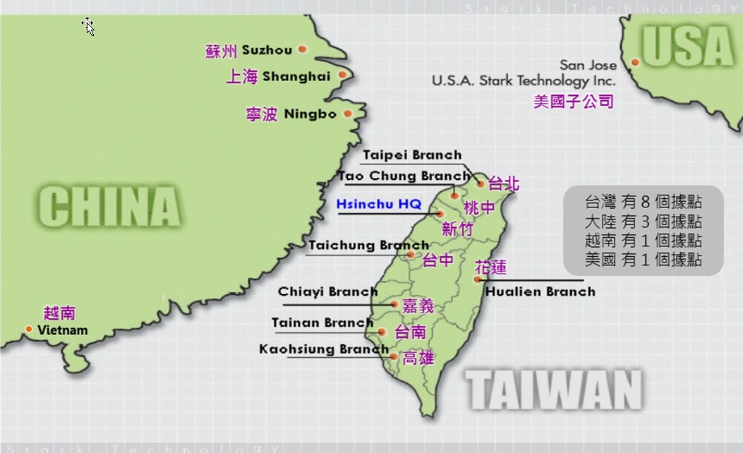
營業據點

Slide 5
行銷組織 (產業別)
業務單位 | 產業/產品/地區
第一事業群 | 以 IBM 全系列產品為主，高科技產業、電商、金融業、汽車，主要地區為新竹及中台灣
第二事業群 | 高科技製造業、國防、軍事、傳產、教育，主要地區為新竹、桃園及南臺灣
第六事業群 | 金融業、保險業、電信、中小型企業、大台北區製造業
 | 公部門含政府、醫療、教育
 | 主要地區為台北及東臺灣
第八事業群 | 民營電信、影視媒體、 能源、水電，主要地區為台北
第九事業群 | 中華電信

Slide 6





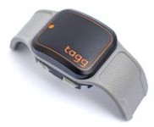

我們持續進行中的各項應用服務
雲端服務暨資料分析基礎建設
網際網路
企業/工廠
企業/個人電腦
安全雲
有線電視
醫療雲
遠距照護
大數據運算雲
企業應用
資料整合
深度學習、分析
寬頻
家庭/個人電腦
智慧電視
行動應用
採購者/贊助商
金融雲
(Fintech, Blockchain)
物聯網
4G/5G
工廠自動化
暨
工業4.0
無線網路
開發者
內容供應商
消費者
LoRa
智慧行動裝置
NB-IoT
互聯網路 : 電信網路、寬頻/有線電視、網際網路
多屏終端 : 個人電腦、筆電/平板、智慧手機、智慧電視
物聯網裝置

Slide 7
資訊技術
入口網站 個人化 知識管理 單點登入
企業應用
ERP,CRM,SCM
MES, PLM
管理支援系統
加值服務
客戶經驗管理
電子商務
證券高頻逐筆交易系統
反洗錢系統
專屬領域應用
專業服務
物聯網(環境監控)
製造業
電信業
金融服務業
旅遊
生技醫療
公部門
顧問
設計開發
導入
整合
企業應用整合 中介軟體 資料整合/商業智慧
資料管理
資訊安全
系統與平台 資源管理(CPU/GPU/VM/Container/Bare Metal)
資料網路 網路管理

Slide 8



人工智慧(機器、深度學習)
資料科學
訓練
建模
模型導入
執行者:使用單位
執行者: Auto ML
. 快速建立模型,
. 初期人工智慧團隊資源有限
執行者: AI 訓練師
. 提供客製化流程
. 客戶端產線的AI落地
敦陽科技 : 機器、深度學習軟體工具及運算平台整合建置
第三方合作廠商 : 產業顧問、自動化工具廠商
AI Solution Consultant
以使用者需求為主, IT為輔
自client端到後端產線的整體規劃
以GPU為規劃平台
驗證後協助客戶端的人力培養
Auto ML
以IT為主導
客戶端,短時間不易投入AI人力
縮短建模時間
少量多樣
設備需求,可以CPU也可以是GPU

Slide 9
安全服務管理提供商架構(MSSP)
全球資安情資平台
雲端安全認證平台
敦陽科技
資安服務
資安設備建置與調校
惡意程式分析平台
非敦陽雲及
落地端資安服務
雲端API安全

Slide 10
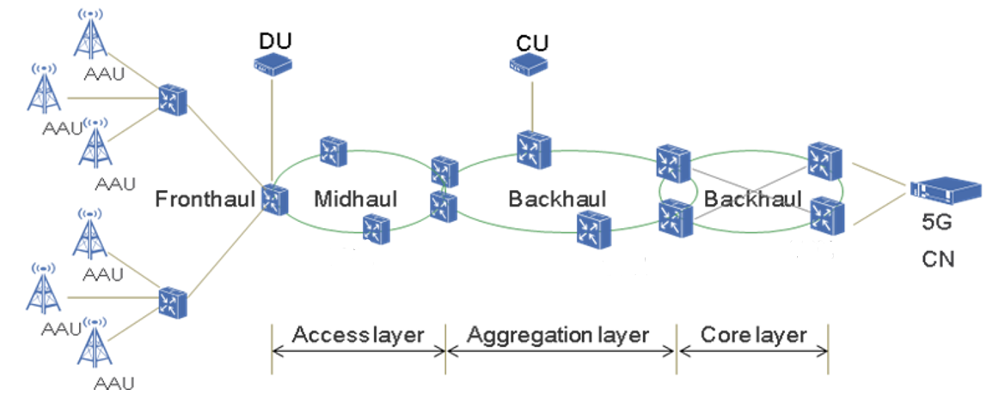
電信暨傳輸技術 (5G)
IP Core
Network
Small
Cell
OTN/Metro OTN
(5G Back-Haul)
Small Cell
Gateway
SD-WAN
(Software-Defined WAN)
(5G IP Core)
CWDM/NG-PON
(5G Front-Haul)

Slide 11
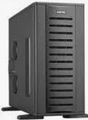







5G+AI +邊緣運算=彈性雲端應用
Smart City
Cloud@CN
GOV. Cloud
AI @DL,ML
A/R, V/R
AI@DL,ML Training @Cloud
Medical
Cloud
Autonomous Car
Entertainment
Automobile
AI @DL,ML
FSI Cloud
(Fintech, Blockchain)
Mobile APP
AI @DL,ML
AI @DL,ML
MFG.
Automation
Industry 4.0
IoT
MEC : Multi-Access Edge Computing
New Inference Feed
Training
Data Feed
Edge@RAN
Non-MEC Services
Non-MEC Services
MEC Services
MEC Services
MEC Servers
Inference@Edge
BS1
BS2
New Inference
Feed
Training
Data Feed
Inference@End-Point
Notes:
這張主要介紹5G+邊緣運算+AI對原本雲端服務增加的應用彈性

Slide 12


















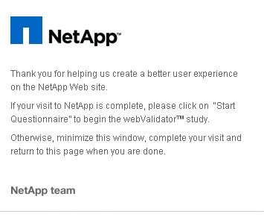










資通訊產品暨解決方案
資訊安全
軟體開發工具
資源暨系統管理工具
資料管理
資料網路
開放系統平台
電信網路
敦陽專業整合服務
Nokia Networks

Slide 13
簡明合併資產負債表
單位:新台幣千元
 | 109年9月30日 |  | 108年12月31日 |  | 108年9月30日
項目 | 金額 | % | 金額 | % | 金額 | %
現金及約當現金 | 1,284,930 | 26% | 1,567,177 | 30% | 1,153,632 | 25%
應收票據及帳款(含合約資產) | 805,543 | 16% | 874,148 | 17% | 854,082 | 18%
存貨 | 1,625,709 | 33% | 1,470,524 | 29% | 1,403,166 | 30%
不動產、廠房及設備 | 456,244 | 9% | 452,727 | 9% | 456,062 | 10%
總資產 | 4,997,445 | 100% | 5,113,720 | 100% | 4,656,078 | 100%
流動負債 | 2,206,159 | 44% | 2,211,857 | 43% | 1,862,993 | 40%
總負債 | 2,309,340 | 46% | 2,315,992 | 45% | 1,963,392 | 42%
股東權益 | 2,688,105 | 54% | 2,797,728 | 55% | 2,692,686 | 58%
資料來源:公開資訊觀測站

Slide 14
簡明合併綜合損益表
單位:新台幣千元
 | 109年1-9月 |  | 108年1-9月
項目 | 金額 | % | 金額 | % | 成長率
營業收入淨額 | 3,968,879 | 100% | 3,938,101 | 100% | 0.8%
營業毛利 | 979,473 | 25% | 949,803 | 24% | 3.1%
營業費用 | 580,945 | 15% | 576,728 | 15% | 0.7%
營業淨利 | 398,528 | 10% | 373,075 | 9% | 6.8%
營業外收支淨額 | 39,922 | 1% | 41,621 | 1% | -4.1%
本期稅前淨利 | 438,450 | 11% | 414,696 | 10% | 5.7%
本期稅後淨利 | 360,176 | 9% | 323,658 | 8% | 11.3%
稅後每股盈餘(元) | 3.39 |  | 3.04 |  | 11.5%
資料來源:公開資訊觀測站
註:大陸子公司營收占合併營收百分比: 109年Q3約5.38%;108年Q3約8.14%

Slide 15
合併營業收入
單位:新台幣千元
QoQ
0.6%
YoY
-0.7%

Slide 16
合併營業毛利率
QoQ
-1pt
YoY
2.7pt

Slide 17
合併營業費用
QoQ
-0.5%
YoY
7.1%
單位:新台幣千元

Slide 18
合併營業利益
QoQ
-7.9%
YoY
21.8%
單位:新台幣千元

Slide 19
合併營業利益率
QoQ
-0.8pt
YoY
1.6pt

Slide 20
本期淨利
單位:新台幣千元
QoQ
2.4%
YoY
22.5%

Slide 21
合併本期淨利率
QoQ
0.1pt
YoY
1.6pt

Slide 22
合併每股盈餘
QoQ
2.8%
YoY
23.6%
單位:元

Slide 23
營業收入與本期稅後淨利

Slide 24
每股盈餘與股本
 | 109年Q3 | 108年 | 107年
ROE | 13.13 | 16.42 | 15.64

Slide 25
109年Q3產品別營收
總營收：39.69億

Slide 26
產品別營收比較

Slide 27
產品別營收比較
單位:千元
單位:千元 | 109Q3 | 108Q3
產品銷售 | 2,878,780 | 2,704,664
勞務提供 | 1,079,617 | 1,223,236
其他營業 | 10,482 | 10,201
合計 | 3,968,879 | 3,938,101
總營收：39.69億
總營收：39.38億

Slide 28
109年Q3產業別營收
總營收： 39.69億

Slide 29
產業別營收比較(累計)

Slide 30
地區別營收比較(累計)

Slide 31
各季營收狀況
單位:千元

Slide 32
Q & A
Thank you!!

